Slide 1
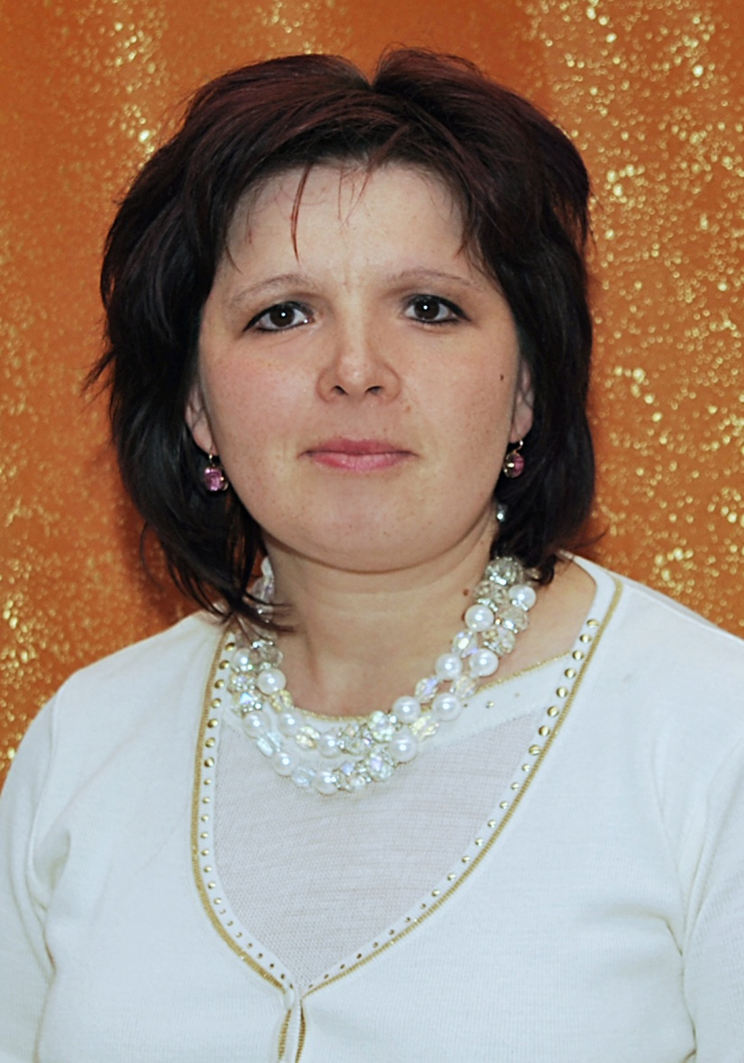
Опис досвіду
учасника Ι етапу
Всеукраїнського конкурсу
«Учитель року-2015»
В номінації «Хімія»
Корчевської Олени Ярославівни
вчителя хімії
Кременецького НВК
«Гімназія ЗОШ- Ι ст.»
Кваліфікаційна категорія- перша
Педагогічний стаж- 13 років

Slide 2
В основі моєї роботи лежить віра в сили та можливості
своїх учнів, виявлення в них
творчого потенціалу,
навчання радістю і успіхом.
Педагогічне кредо : Будьте самі шукачами, дослідниками. Якщо не буде вогника у вас, вам ніколи не запалити його в інших…
“ Розвиток творчих здібностей учнів на уроках хімії з використанням інтерактивних технологій ”
АКТУАЛЬНІСТЬ ПРОБЛЕМИ
Актуальність даної проблеми визначається змінами, що відбуваються в умовах реформування середньої освіти. Зміст і завдання шкільного курсу хімії вимагають нових переходів до організації навчальних процесів, спрямованих на розвиток здібностей школярів, формування навичок самостійного наукового пізнання та самореалізації особистості.
Сьогодні школа повинна підготувати людину мислячу, чуттєву, яка не тільки має знання, але і вміє творчо використовувати їх у житті. Тому актуальною постає проблема пошуку нових, нестандартних форм, способів і прийомів навчання, спрямованих на розвиток творчих здібностей учнів.
Життєве кредо: "Вік живи - вік учись"
Завдання досвіду
1.Виявити можливості активних методів у формуванні творчого мислення під час викладання хімії.
2.Обґрунтувати та експериментально підтвердити ефективність використання активних методів навчання .
3. Розвинути в дитині те творче зерно, яке в кожному закладене
природою;
4. Перенести акценти зі знань і вмінь на формування компетентностей учня, які б відповідали потребам суспільства;

Slide 3
Провідна ідея досвіду
Формування та розвиток умінь до активної пізнавальної діяльності гімназистів
Створення умов для вияву потенційних можливостей гімназистів, розвиток інтересу до хімії,
прагнення до творчості.
Переосмислен-ня змісту та розробка нових підходів до вивчення хімії із застосуванням активних методів навчання.
НОВИЗНА
ДОСВІДУ
Ефективне використання інтерактивних методів навчання в системі роботи вчителя хімії. Розвиток пізнавальних здібностей учнів.
Глибоке засвоєння навчального матеріалу. Формування умінь і навичок практичного характеру .
ПОШУКОВА
ДІЯЛЬНІСТЬ УЧНІВ –
УЧАСТЬ У МАН,
СТВОРЕННЯ
ПРЕЗЕНТАЦІЙ,
ТВОРЧИХ ЗАВДАНЬ,
РОБОТА НАД ПРОЕКТАМИ

Slide 4


Державний стандарт базової і повної загальної середньої освіти // Інформаційний збірник Міністерства освіти і науки України. – 2004. – № 1 – 2. – С. 5 – 60.
Г. Кравченко Компетентнісний підхід в навчально – виховному процесі. 2004. - 112с.
О. Пометун. Енциклопедія інтерактивного навчання. - 36-62с.
  В. Сухомлинський «Сто порад учителеві».
  О.Пометун, Л Пироженко “Сучасний урок. Інтерактивні технології навчання”, Київ «Видавництво А.С.К.», 2004- 192 с.
  Н. М Буринська. Викладання хімії у 8-9 класах загальноосвітньої школи: Методичний посібник для вчителів. – Київ; Ірпінь: ВТФ "Перун", 2000.
  Н. М. Буринська, Величко Л. П. Викладання хімії у 10-11 класах загальноосвітніх навчальних закладів: Методичний посібник для вчителів. – Київ; Ірпінь: Перун, 2002.

Slide 5
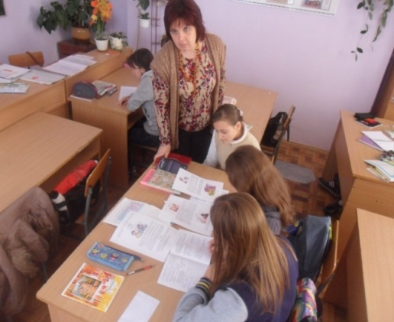
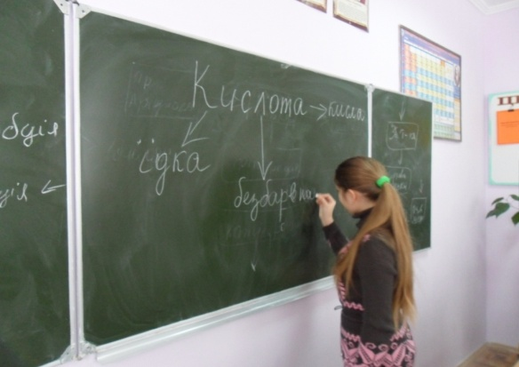
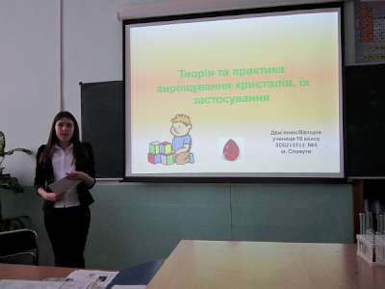
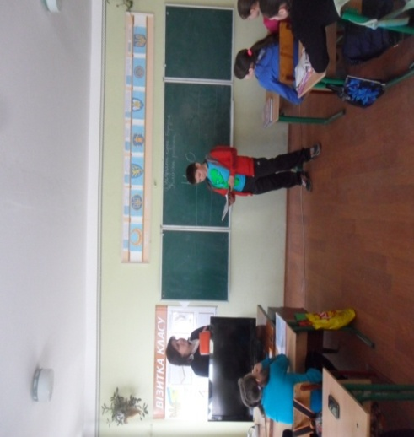
Алгоритм роботи вчителя
Формую систему знань учнів.
Стимулюю творчість учнів.
Пропоную нестандартні завдання.
Організовую дослідницьку і пошукову роботу.
Залучаю учнів до участі в конкурсах, олімпіадах.
Спонукаю учнів до генерування нових ідей .

Slide 6
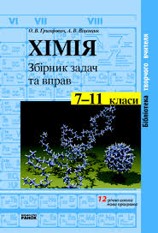
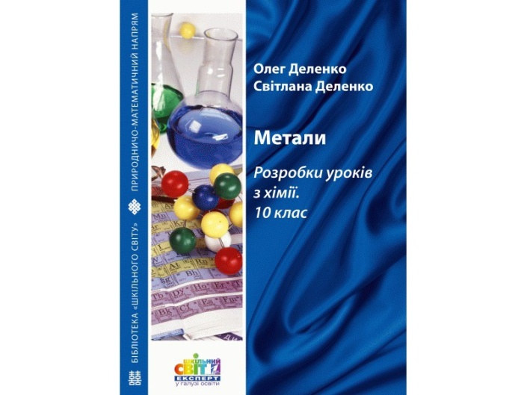
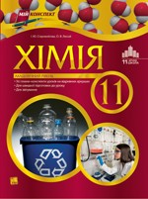


Передплата та опрацювання фахової літератури
1.Прикладні програмні засоби навчального призначення.
2.Література видавничої групи “ Основа”,
видавництва “ Ранок” та інші

Slide 7
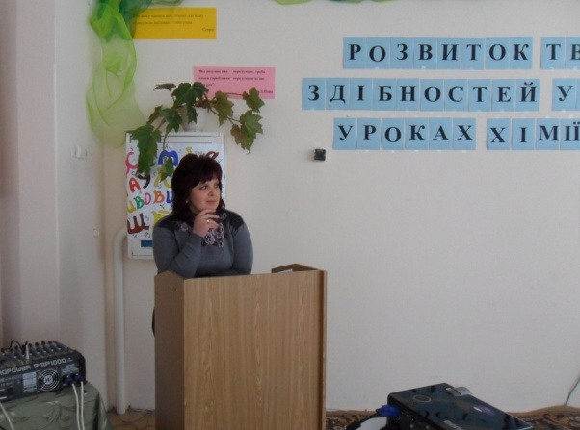
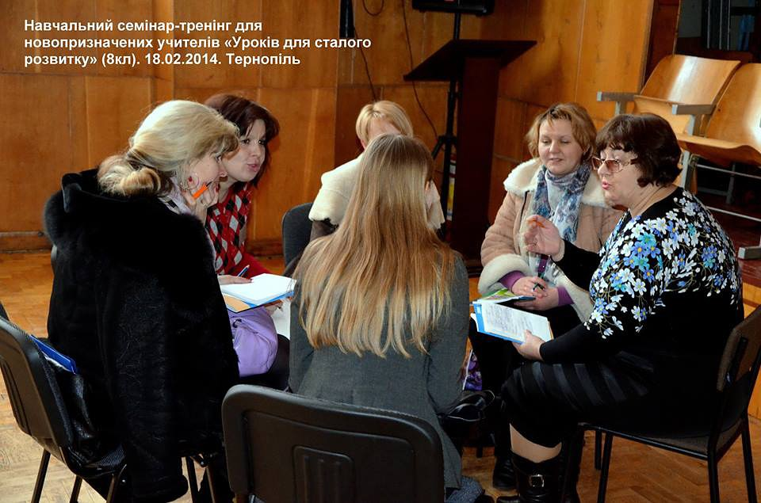
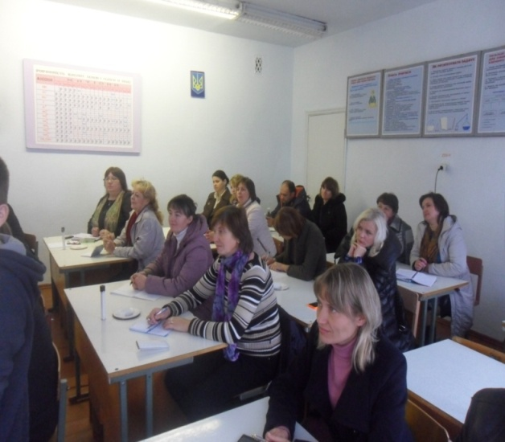
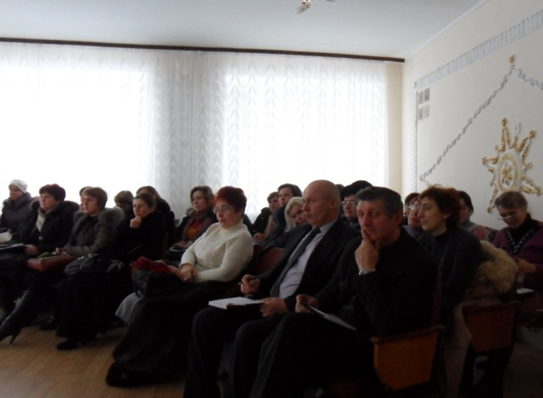
Навчально-методична діяльність
-Підготовка і проведення
предметних тижнів.
-Організація і проведення
позакласних заходів.
-Підготовка учнів до олімпіад
і конкурсів захисту робіт МАН .
-Керівник районної методичної
комісії вчителів хімії.

Slide 8
Вважаю, що
Право на власну думку
Працюють усі учні класу
Стимулю-вання обов’язку і відповіда-льності
Інтерактивні технології сприяють розвитку творчості
Розвивається креативність
За короткий
час опановує-ться багато матеріалу
Розкриває-ться творчий потенціал учнів
Учні вчаться працювати в команді

Slide 9

№ | Прізвище ім'я | клас | районна олімпіада | місце | Навчальний рік
1. | Ващенко Артур | 9 | Районна олімпіада | ІІІ | 2010-2011
2. | Ващенко Артур | 11 | Районна олімпіада | ІІ | 2012-2013
3. | Микулич Сергій | 8 | Районна олімпіада | ІІ | 2012-2013
4. | Пасемків Андрій | 9 | Районна олімпіада | ІІІ | 2012-2013
5. | Зайцева Вікторія | 10 | Районна олімпіада | ІІІ | 2012-2003
6. | Пасемів Андрій | 10 | Районна олімпіада | ІІ | 2013-2014
7. | Микулич Сергій | 9 | Районна олімпіада | ІІ | 2013-2014
8. | Кокарєва Ірина | 7 | Районна олімпіада | ІІІ | 2013-2014
Робота з обдарованими та
талановитими дітьми

Slide 10
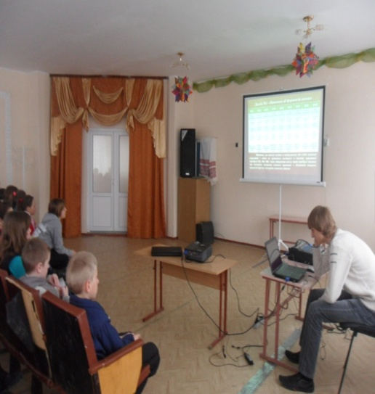
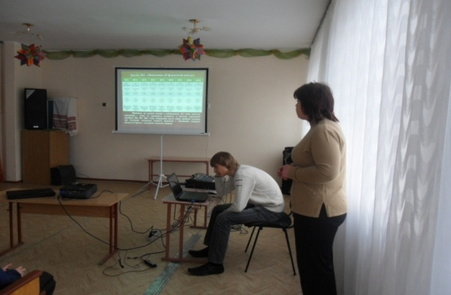
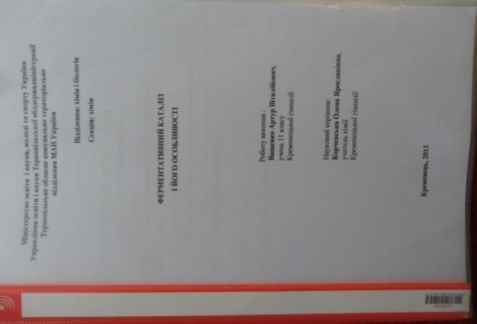
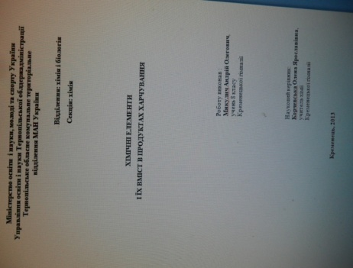
Результати захисту робіт МАН
№ | Прізвище,імя учня | Клас | Тема роботи | Етап | Рік
1. | Ващенко Артур | 9 | «Мед і його властивості» | обласний | 2011-2012
2. | Ващенко Артур | 10 | « Ферменти – біологічні каталізатори » | обласний | 2012-2013
3. | Микулич Андрій | 9 | «Властивості кухонної солі» | обласний | 2012-2013
4. | Микулич Сергій | 9 | « Роль мікро і макроелементів у живих організмах» | обласний | 2012-2013

Slide 11
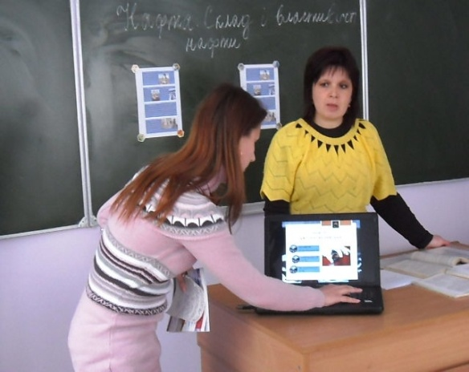
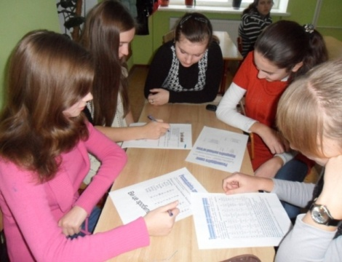
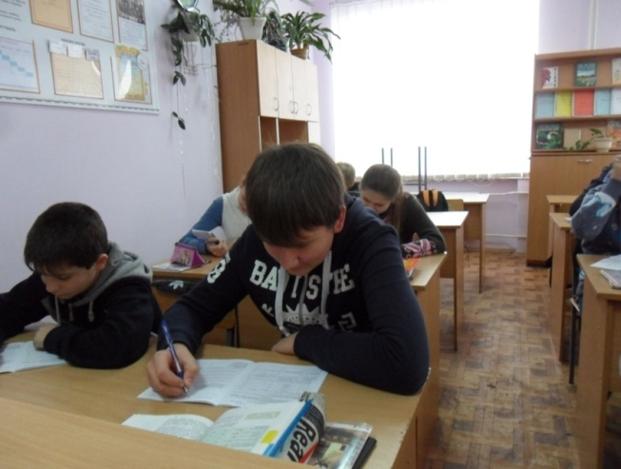
Творчі презентації учнів
УЧИТЕЛЬ-УЧЕНЬ
СПІВПРАЦЯ,
СПІВТВОРЧІСТЬ
УРОКИ
ТВОРЧОСТІ
Рефлексія та
мотивація
навчальної
діяльності
Фронтальні
методи:
“Мозковий штурм”
“Мікрофон”
“Так-ні”
“Ланцюжок”
“Навчаючи – вчуся”
Робота в парах
Урок – подорож
Урок – вірш
Урок – казка
Урок – гра
Урок – милування
Урок - дослід
ПОЗАКЛАСНА
РОБОТА
Робота в парах
Кооперативні
методи :
Робота в парах
Робота в групах
Груповий діалог
Групові змагання

Slide 12
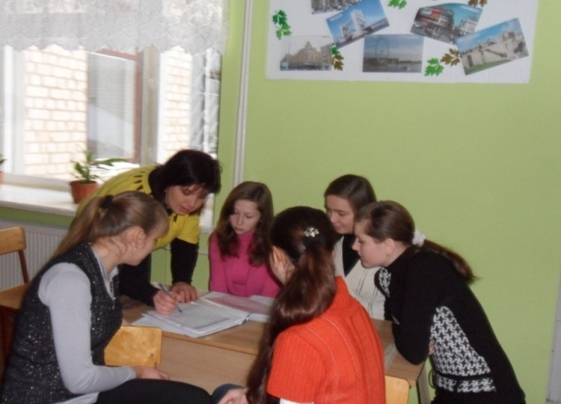
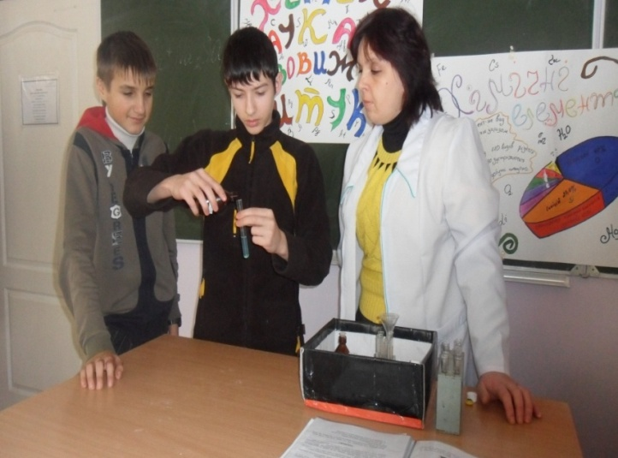
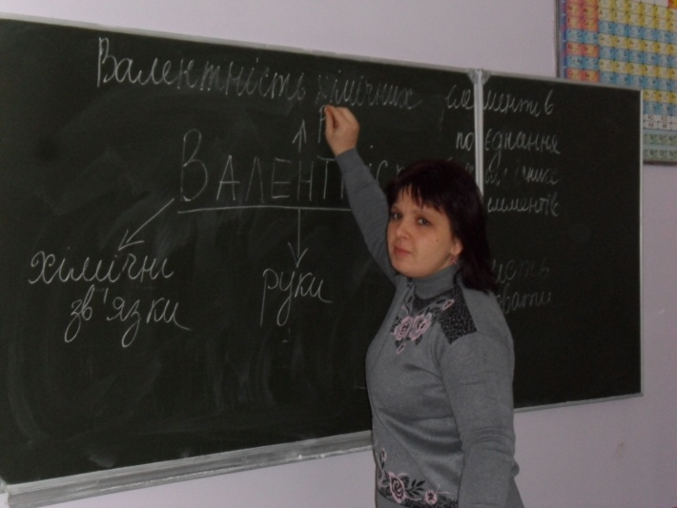
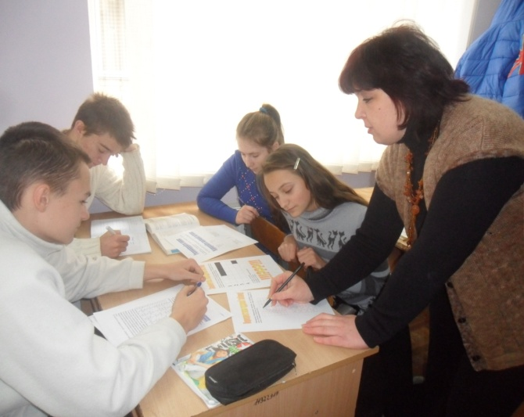
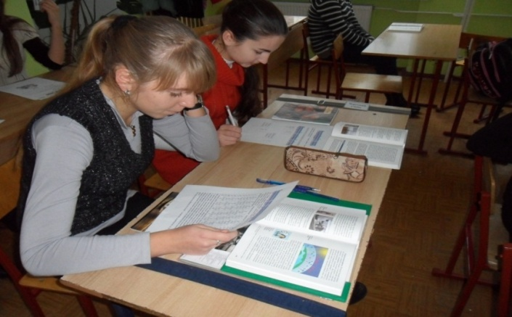
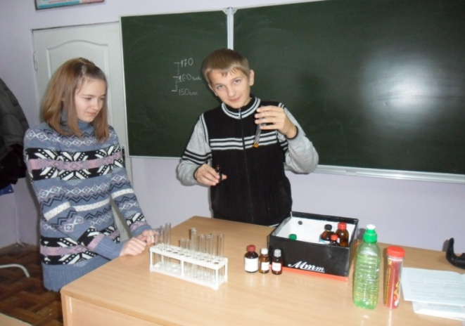
Уроки нестандартного типу:
подорожі, тренінги, ділові ігри
Зіткнення учнів з проблемою, створення проблемної ситуації
Ці інтерактивні уроки дають можливість використати різні технології навчання, які сприяють формуванню багатьох компетентностей.

Slide 13
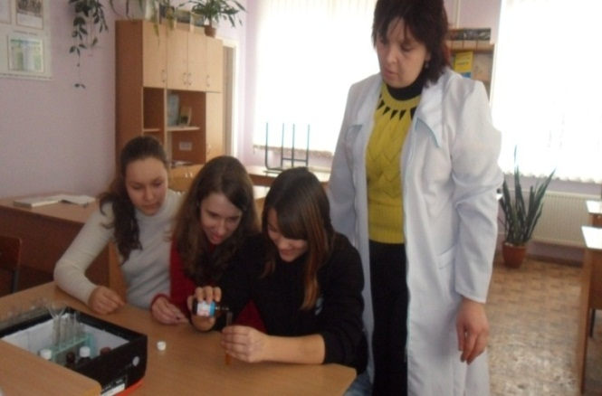
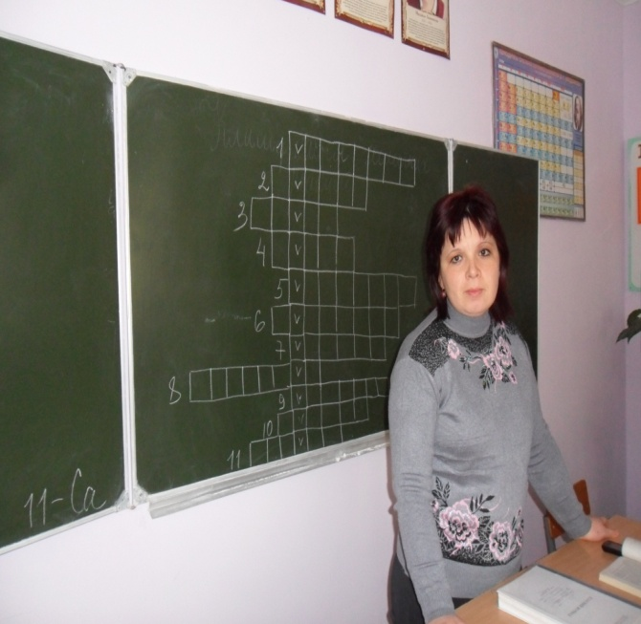
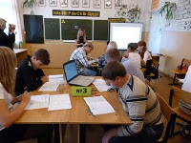
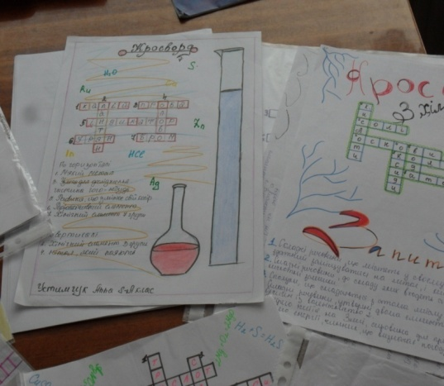
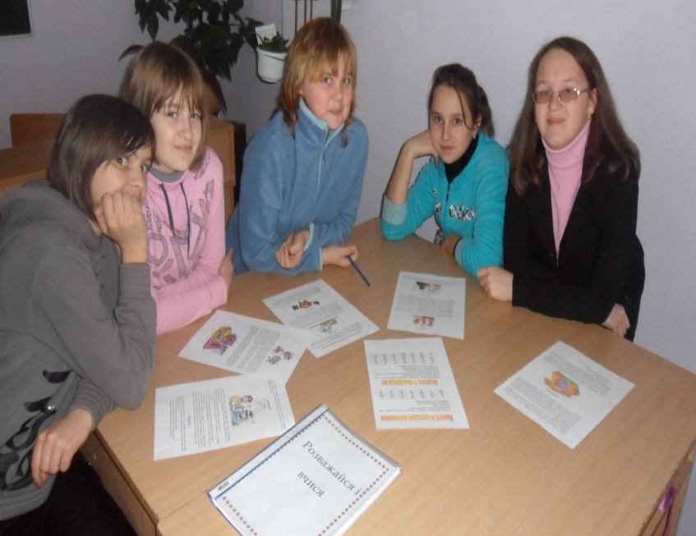
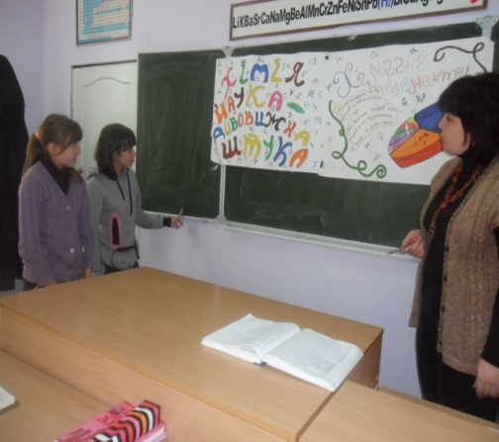
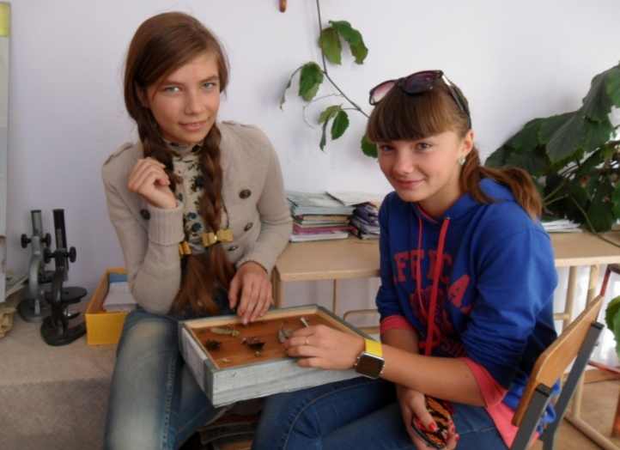
Однією з нестандартних форм як позакласної роботи, так і перевірки знань на уроці є складання і відгадування кросвордів
Активні методи у позакласній роботі

Slide 14
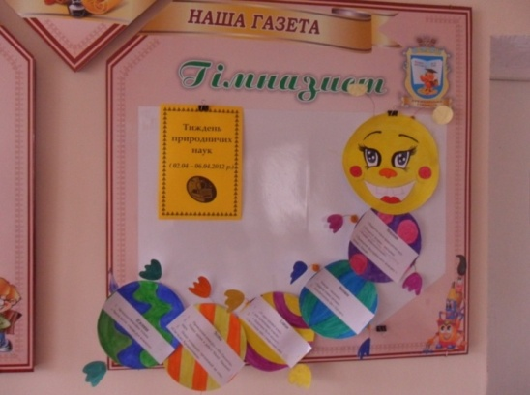
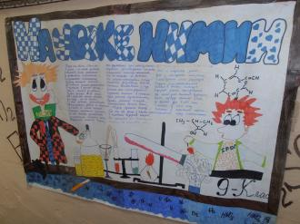
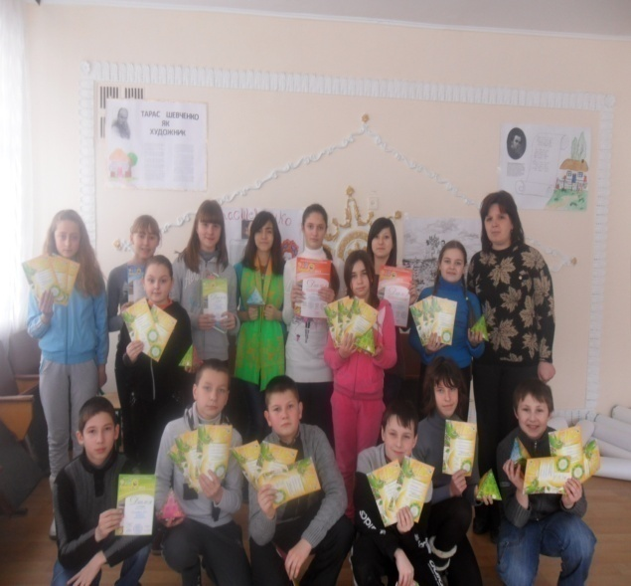
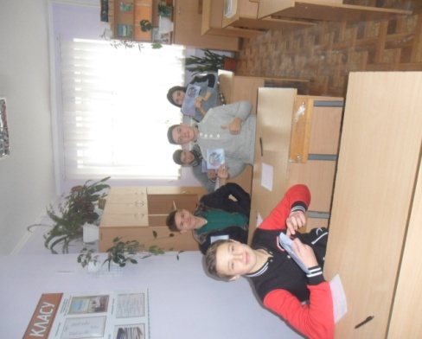
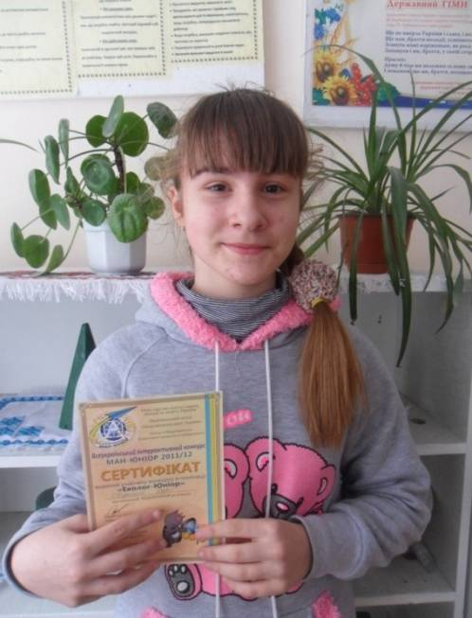
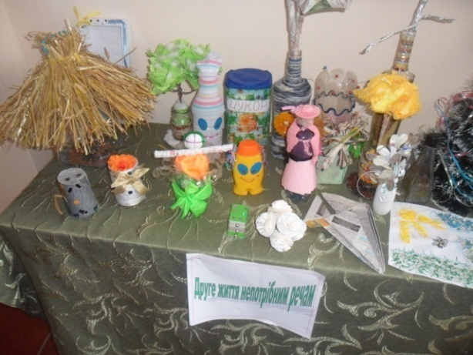
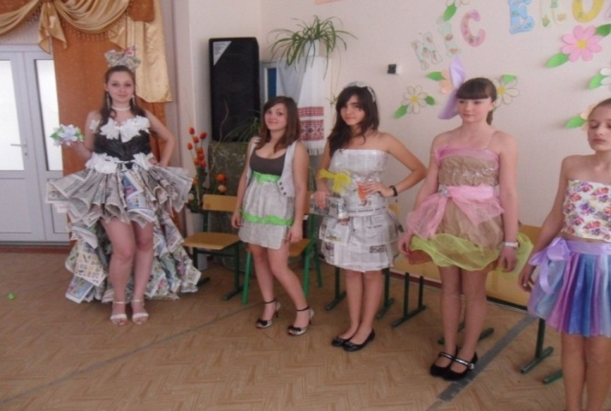
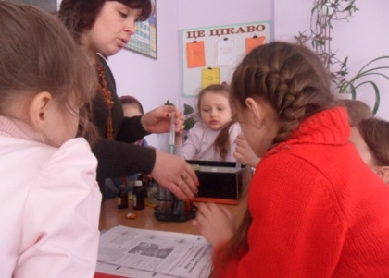
Щорічно гімназисти з особливим задоволенням
беруть участь у Всеукраїнському конкурсі « Еколог- Юніор» і конкурсі «Колосок»,Міжнародній природничій грі “ Геліантус”
Учні сподіваються вибороти перемогу і у конкурсі цього року, поповнити колекцію золотих колосків.
Тиждень хімії
В рамках проведення тижня хімії і біології щорічно проходить конкурс тематичних стінгазет, урок- подорож для учнів 1 – 4 класів, конкурс
« Міс –Екологія»,
де учасниці показують
свої знання і вміння
з хімії та екології

Slide 15
Поширення власного педагогічного досвіду серед педагогів району та області здійснюю за наступними формами
Міжшкільні методичні засідання:
«Використання традиційних та інноваційних технологій у навчально-виховному процесі».(2012)
«Розв’язування розрахункових задач - один із факторів формування продуктивної творчої діяльності учнів.»(2013)
Районні семінари:
« Розвиток творчих здібностей учнів на уроках хімії» (2013)
Обласні семінари:
«Формування дослідницьких здібностей учнів в позакласний час” (2012);
«Звичайно, не з кожного учня вийде вчений, але необхідно прагнути, щоб кожному була знайома радість відкриття нового, радість творчого усвідомлення життя».
Академік А. М. Колмогоров
Дякую за увагу

